Slide 1



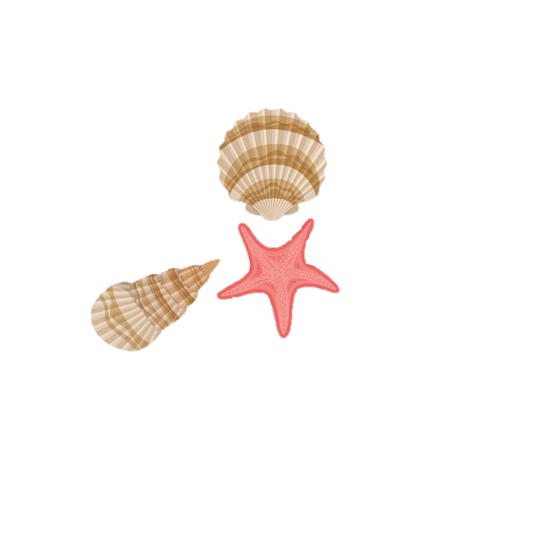


 |  |  |  |  |  |  |  | Ш
 |  |  |  |  |  |  |  | Т
 |  |  |  |  |  |  |  | У
 |  |  |  |  |  |  |  | Р
 |  | Р |  | П |  |  |  | В
 |  | А |  | І |  |  |  | А
 |  | К | О | Р | А | Б | Е | Л | Ь
 |  |  |  | А
 | П | О | Р | Т
4
1
3
З вітрилом, з капітаном, морем іде,
хвилі зустрічає та до берега веде?
У річці живе, назад повзе, клешні тримає - хто це?
Капелюх, шабля й корабель,
Любить золото і море, хто це ?
На кораблі кручу, вправо і вліво —
… що це?
Там корабель відпочиває,
Вантажі грузять і знімають.
2
5

